Slide 1
Estrategia de Modelado Predictivo: Insurance Claims
Framework Metodológico: CRISP-DM
Evaluación del desempeño de modelos predictivos
Data Scientist Senior | Allianz

Slide 2
KPIs de Negocio
Objetivo: Identificar pólizas con alta probabilidad de siniestro para optimización de primas.
KPI | DEFINICIÓN
Lift | Acumulado de clasificación en el Top 20% de probabilidades generadas del modelo
Precision @ k | Tasa de Acierto en el top 20 de mayores probabilidades generadas
Recall @ k | Porcentaje del total de siniestros detectados en el top 20% sobre el total de siniestros del conjunto de datos

Slide 3
Análisis Exploratorio de Datos (EDA)
Metodología: Análisis univariado y bivariado con matrices de correlación Phik y visualización de densidades.
Insights Críticos:
Poder Explicativo Débil: Se observa una superposición significativa en las distribuciones de las variables entre las clases claim (1) y no-claim (0). No existe evidencia de una variable que separe linealmente los casos de reclamo.​
Correlaciones Bajas: Las matrices de correlación muestran valores cercanos a cero para el conjunto de variables mecánicas indicando que las especificaciones mecánicas por sí solas no dictan el comportamiento del siniestro en este conjunto de datos.

Slide 4
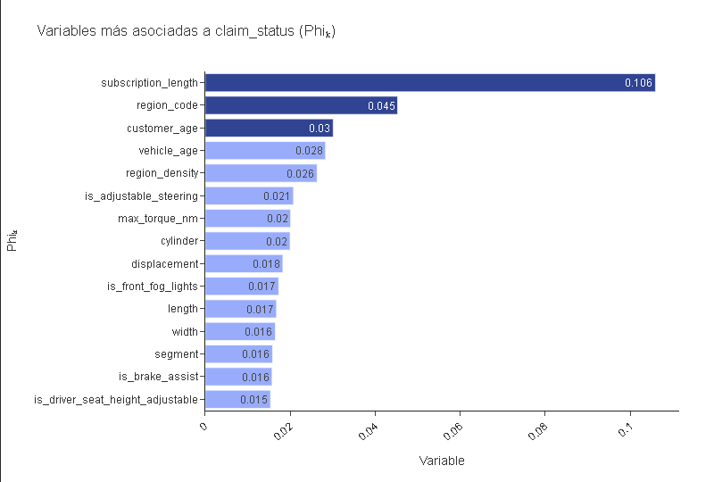
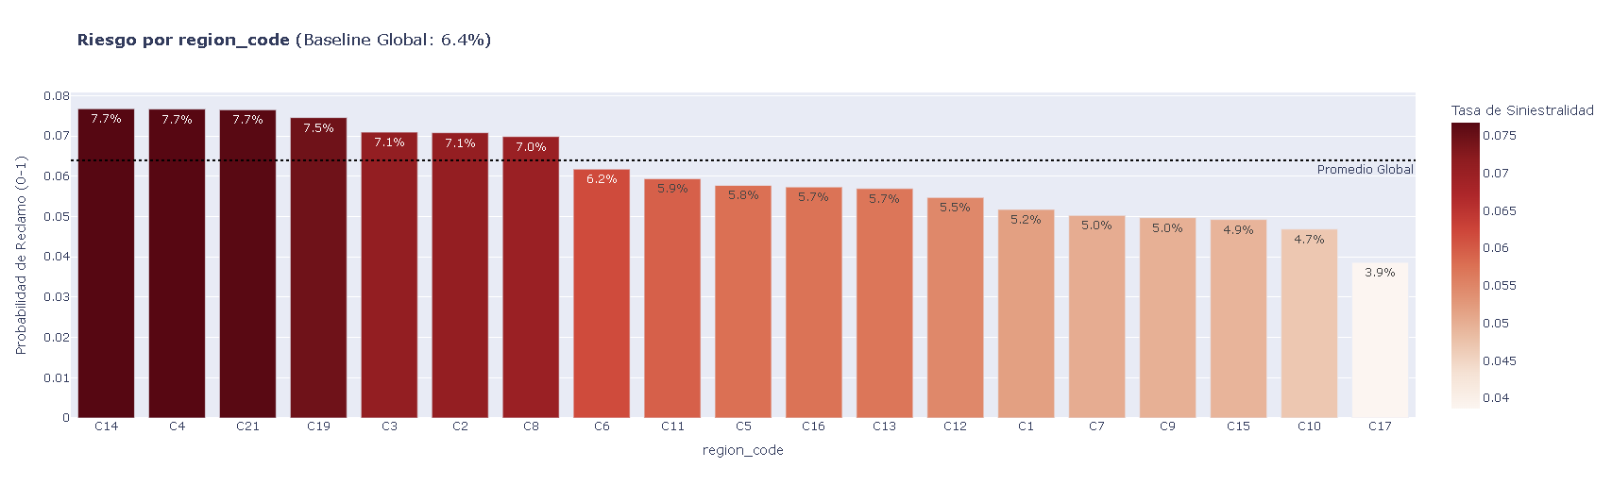
Análisis Exploratorio de Datos (EDA)
Se observan tres variables que resaltan con univariadas no lineales muy débiles. correlaciones Esto seberá ser confirmadfo con análisis estadisticos más avanzados.

Slide 5
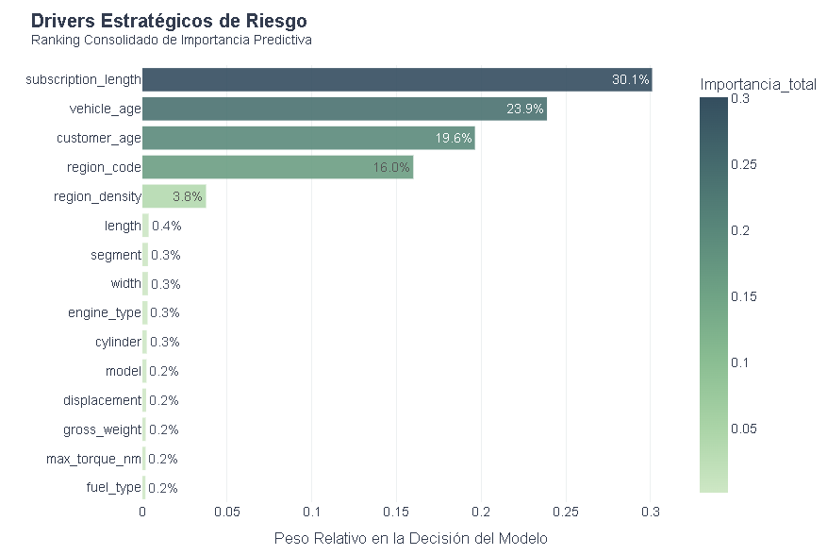
Ingeniería de Características y Selección de Variables
El análisis de permutación evidencia que 3 de las variables efectivamente poseen un valor explicativo en la capacidad de predecir un reclamo, aunque este paso no establece su desempeño predictivo.

Slide 6
Resultados del modelado
Modelos Evaluados: BalancedRandomForest , EasyEnsembleClassifier y GradientBoostingClassifier.
modelo | roc_auc_mean | roc_auc_std | ap_mean | ap_std | f1_mean | f1_std | recall_mean | recall_std
Gradient B | 0.641549 | 0.008424 | 0.096907 | 0.002043 | 0.000000 | 0.000000 | 0.000000 | 0.00000
EasyEnsemble | 0.630648 | 0.007092 | 0.092567 | 0.002435 | 0.152843 | 0.002289 | 0.715327 | 0.024782
BalanceRandom | 0.601840 | 0.003752 | 0.083729 | 0.001381 | 0.138427 | 0.003761 | 0.340711 | 0.009330

Slide 7
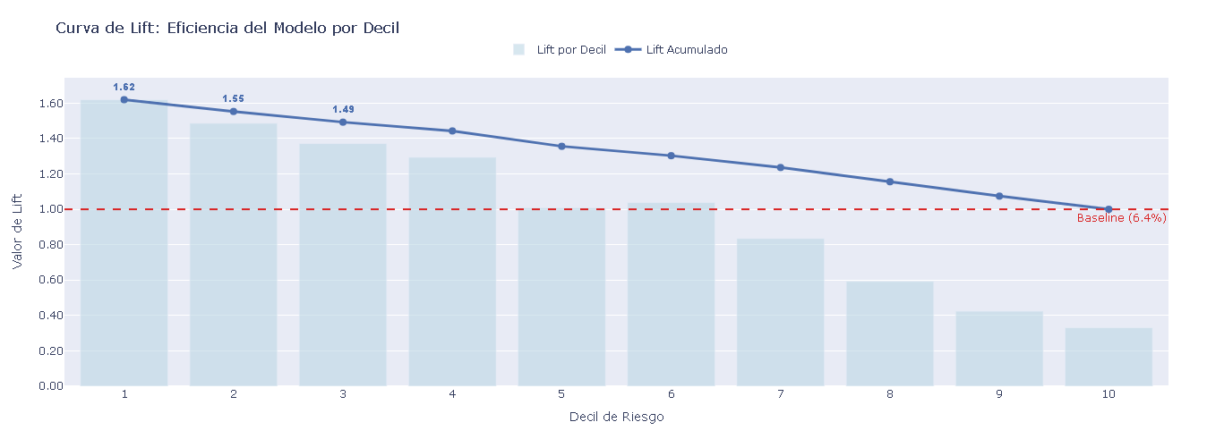
Resultados del modelado
Modelos Seleccionado: EasyEnsembleClassifier.

Slide 8
Resultados del modelado
Modelos Seleccionado: EasyEnsembleClassifier.
(Precision 9.9%): Este modelo desplegado en el Top 20%, generará 11,719 alertas. De esas, 10,555 son Falsos Positivos. Esto significa que por cada siniestro real que se identifica, el equipo operativo tendrá que investigar inútilmente a 9 clientes legítimos.
Recall 31%: El modelo captura 31% de el total de siniestros en este top 20, la preocupación continua centrada en los falsos positivos.
Calculaos de precisión y recal de @ k realizados a partir de la tabla de lift
 | Realidad: Siniestro (1) | Realidad: No Siniestro (0) | Total Predicho
Predicho: Siniestro (1) (Top 20% Riesgo) | 1,164 (True Positives) | 10,555 (False Positives) | 11,719 (Volumen de Alertas)
Predicho: No Siniestro (0) (Resto de la Base) | 2,584 (False Negatives) | 44,289 (True Negatives) | 46,873
Total Real | 3,748 | 54,844 | 58,592

Slide 9
Arquitectura Hipotética en AWS
En caso de requerirse, a continuación se presenta la arquitectura hipotética de la solución en AWS

Slide 10
Conclusiones
Con las cifras obtenidas y la información disponible, el despliegue de este modelo esta sesgado a producir más ruido operativo que valor real. La recomendación es detener el pase a producción y enfocar el esfuerzo en enriquecimiento de datos (datos externos de siniestralidad o telemática por ejemplo) para mejorar la separabilidad de las clases.
Limitación de Señal en Data Actual: El análisis de importancia de variables y la evaluación del modelo confirman que el dataset actual (basado mayoritariamente en specs técnicas del vehículo) no contiene los drivers fundamentales del riesgo de reclamo. La predictibilidad está estancada en un AUC de 0.63, lo cual es insuficiente para una operación automatizada.
Riesgo Operativo de Falsos Positivos: El despliegue actual generaría una alta tasa de falsos positivos en el Top 20% de riesgo. Esto se traduce en una fricción innecesaria con clientes leales y un posible incremento en la pérdida de cartera (churn) si se toman decisiones de tarificación basadas únicamente en este modelo.Metodología como Salvaguarda: La aplicación de CRISP-DM permitió detener el proceso en la fase de Evaluación antes de comprometer recursos en un despliegue fallido, protegiendo así el ROI de la Gerencia de Data & Analítica.
Ruido en los KPI: Aunque el lif @ k de 1.55 es moderado y el recall @ k mejora un 11% respecto al baseline, la cantidad de falsos positivos representa un problema que afecta la operatividad de manera inaceptable.

